Slide 1
Camada de Domínio/ Negócio e Dados
SLIDE CAPA
Leandro Garcia

Slide 2
Como desenhar a parte de Domínio/ Negócio e Dados
SLIDE PARA SEPARAR CAPÍTULO/ TÓPICO

Slide 3
O que é?
Muitos softwares tem necessidade de armazenamento de dados
Separar armazenamento de dados das regras de negócio é importante
Encapsula complexidades para as outras camadas
Baixo acoplamento
SLIDE PARA TÓPICOS

Slide 4
Onde estamos?
SLIDE PARA TEXTO CORRIDO
OBS: NÃO É ACONSELHÁVEL COLOCAR MUITO TEXTO NOS SLIDES
Armazenamento de dados
Regra de negócio
Barramento de Serviços
Interfaces com o usuário

Slide 5
Como se inicia o desenho de um Software?
Após entendimento com cliente
Após construção de artefatos
Após prototipagem
SLIDE PARA TÓPICOS

Slide 6
Dois tipos de modelo...
Guiado por Dados
Guiado por Domínio/Negócio

Slide 7
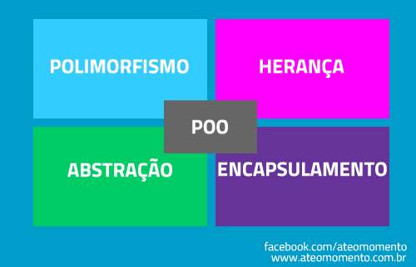
Programação Orientada a Objetos

Slide 8
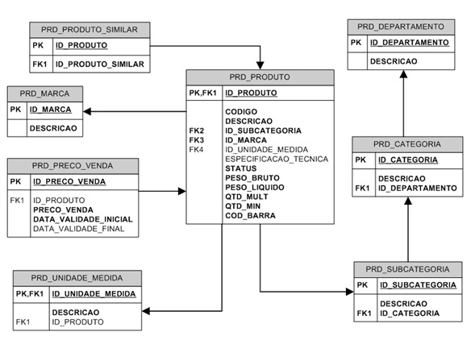
Diagrama de Entidade e Relacionamento

Slide 9
Padrões para dados e domínio
Padrão | Tipo | Descrição
Transaction Script | Dados | Foco na ação do usuário
Table Module | Dados | Objetos com representação tabular – DataSet
Active Record | Meio termo | Lógica de domínio simples
Domain Model | Domínio | Domínio independente de dados

Slide 10
Desenvolvimento Guiado a Dados
SLIDE PARA SEPARAR CAPÍTULO/ TÓPICO

Slide 11
Desenvolvimento Guiado a Dados
Inicia o desenho do sistema pelo DER (diagrama de entidades e relacionamentos) , pelo banco de dados
Os próximos passos acabam seguindo o modelo de banco: domínio, serviços, etc
SLIDE PARA TEXTO CORRIDO
OBS: NÃO É ACONSELHÁVEL COLOCAR MUITO TEXTO NOS SLIDES

Slide 12
Vantagens
Velocidade de produção
Facilidade de persistência dos dados
Recuperação de dados simplificada (linq)

Slide 13
Desvantagens
Ancorado nos recursos do banco
Fugindo de recursos valiosos de Orientação a Objetos
Tendência de aumento de Acoplamento (dependência do banco)
Controle especial das versões do banco e da aplicação

Slide 14
Quando optar por Dados?
Foco em registros
Regras de negócios mais simples

Slide 15
Transaction Scripts
SLIDE PARA SEPARAR CAPÍTULO/ TÓPICO

Slide 16
Transaction Scripts - Comandos no banco
DbCommand – SqlCommand, OracleCommand, etc
Uso de queries para construção do DataSet
Tipos de dados definidos no momento da consulta
Não possui validações em tempo de compilação

Slide 17
Transaction Scripts – Vantagens e Desvantagens
Vantagens
Fácil entendimento para quem conhece a linguagem SQL
Execução rápida, sem custo de mapeamento entre objeto e banco
Independência de bancos de dados: SQL, Oracle, MySql, etc
Desvantagens
Dificuldade de manutenção
Fuga de padrões de código Orientado a Objetos

Slide 18
Table module
SLIDE PARA SEPARAR CAPÍTULO/ TÓPICO

Slide 19
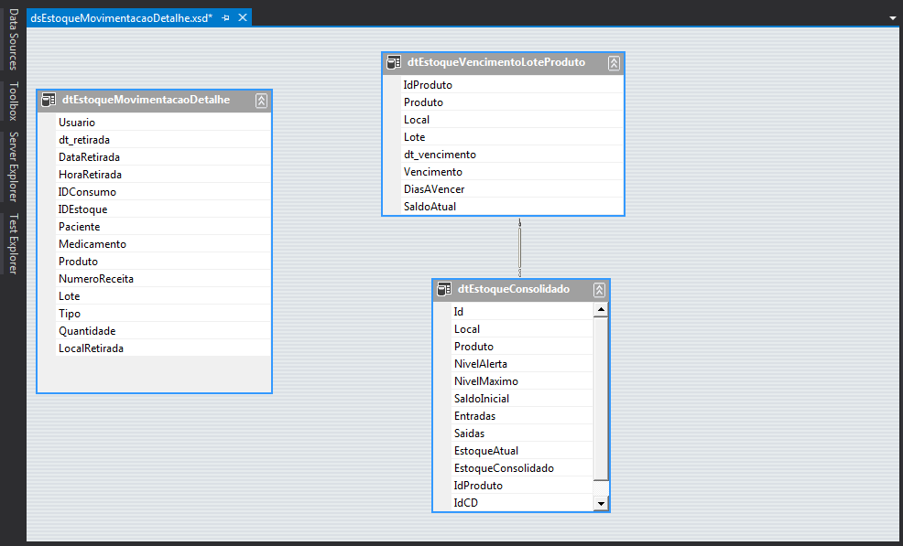
DataSet

Slide 20
DataSet – Não tipado
Uso de queries para construção do DataSet
Tipos de dados definidos no momento da consulta
Não possui validações em tempo de compilação

Slide 21
DataSet – Vantagens e Desvantagens
Vantagens
Fácil mapeamento inicial do banco
Fácil manutenção
Grande velocidade de produção
Desvantagens
Baixa performance (alto custo de transformação do DataSet e do Banco)
Fuga de padrões de código Orientado a Objetos

Slide 22
Active Record
SLIDE PARA SEPARAR CAPÍTULO/ TÓPICO

Slide 23
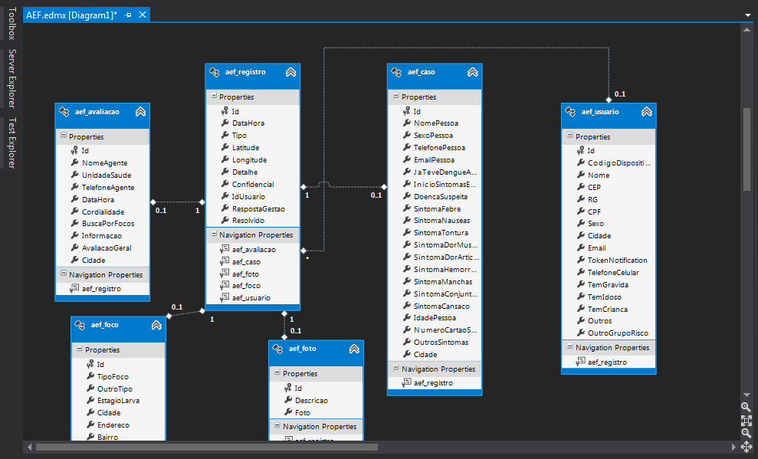
Entity Framework

Slide 24
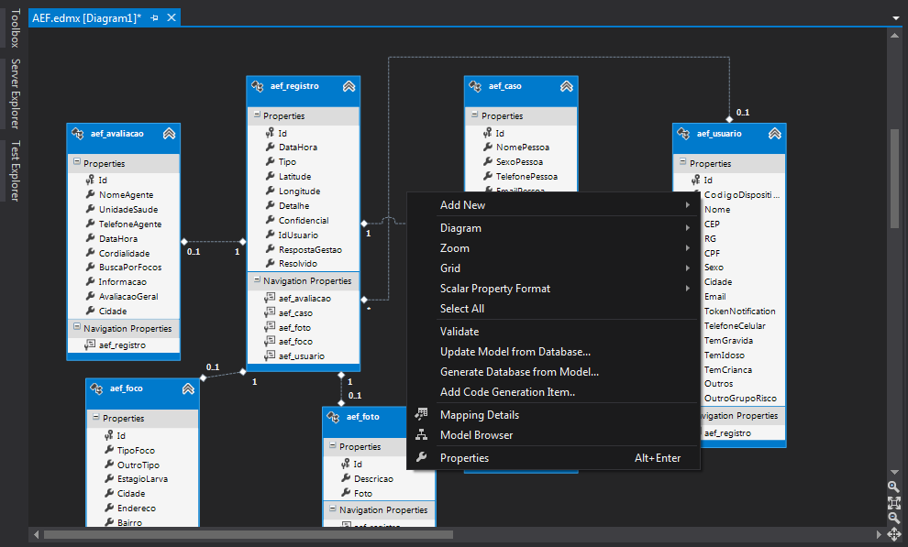
Entity Framework

Slide 25
Entity Framework – Vantagens e Desvantagens
Vantagens
Fácil mapeamento inicial do banco
Fácil manutenção
Grande velocidade de produção
Possibilidade de desenho Orientado a Domínio e utilização de padrões OO
Desvantagens
Baixa performance (alto custo de transformação)
Alto custo de manutenção de banco quando o modelo Entity não o espelha, gera algum retrabalho

Slide 26
Desenvolvimento Guiado a Domínio
SLIDE PARA SEPARAR CAPÍTULO/ TÓPICO

Slide 27
Desenvolvimento Guiado a Domínio
Inicia-se o desenho do sistema construindo o diagrama de classes, usualmente um projeto do tipo Class Library, com foco no negócio e comportamento; não nos dados
O restante do projeto acaba se adaptando a este diagrama
SLIDE PARA TEXTO CORRIDO
OBS: NÃO É ACONSELHÁVEL COLOCAR MUITO TEXTO NOS SLIDES

Slide 28
Vantagens
Flexibilidade de funcionamento
Melhor representação do negócio
Camada de negócios mais independente (menor acoplamento)
Menos regras de negócio fora do código-fonte (no banco de dados)
Melhor utilização de princípios de Orientação a Objetos

Slide 29
Desvantagens
Maior complexidade na persistência de dados
Maior complexidade de recuperação de dados
Pode haver maior custo de transformação
Menor capacidade de leitura direto do banco

Slide 30
Quando optar por Domínio?
Foco no negócio
Negócio e regras mais complexas

Slide 31
Formas de armazenar os dados
SLIDE PARA SEPARAR CAPÍTULO/ TÓPICO

Slide 32
Modelos facilitados – DataSet, Command ou Entity Framework
Pode-se usar facilitadores e transformar manualmente, com bancos relacionais
Modelo relacional diferente do modelo de classes
Transformação manual entre os modelos
Modelo de domínio diferente do modelo de dados
Uma tabela pode virar um campo serializado
Uma classe pode ser armazenada em mais de uma tabela
Um registro no banco pode gerar mais de um objeto
SLIDE PARA TEXTO CORRIDO
OBS: NÃO É ACONSELHÁVEL COLOCAR MUITO TEXTO NOS SLIDES

Slide 33
Nhibernate – Mapeador Objeto-Relacional
Mapeador flexível
Possibilita diferença do modelo de banco para o modelo de classes
Cabe ao programador definir as transformações
SLIDE PARA TEXTO CORRIDO
OBS: NÃO É ACONSELHÁVEL COLOCAR MUITO TEXTO NOS SLIDES

Slide 34
NoSql
Não relacionais
Dados menos estruturados ou esquemas flexíveis
Melhor desempenho em alguns cenários
Colunas, Chave-valor, Grafos ou Documentos
SLIDE PARA TEXTO CORRIDO
OBS: NÃO É ACONSELHÁVEL COLOCAR MUITO TEXTO NOS SLIDES

Slide 35
Outras formas de armazenamento
Arquivos XML
Arquivos de Texto
Caches em memória
SLIDE PARA TEXTO CORRIDO
OBS: NÃO É ACONSELHÁVEL COLOCAR MUITO TEXTO NOS SLIDES

Slide 36
Exemplos e decisão de formato Dados ou Domínio/Negócio?
SLIDE PARA SEPARAR CAPÍTULO/ TÓPICO

Slide 37
Qual a melhor escolha?
Sistema de cadastro escolar, onde o aluno ou pai entra em uma página da internet, encontra a escola, turma e turno.
O gestor da rede escolar acompanha e aprova o processo da parte de administração do sistema.
SLIDE PARA TEXTO CORRIDO
OBS: NÃO É ACONSELHÁVEL COLOCAR MUITO TEXTO NOS SLIDES

Slide 38
Qual a melhor escolha?
Sistema de análise de variação de ativos financeiros e decisão de entrada e saída de investimento, utilizando modelagem matemática complexa e IA.
Baseado em dados buscados em API de plataforma de Trading.
SLIDE PARA TEXTO CORRIDO
OBS: NÃO É ACONSELHÁVEL COLOCAR MUITO TEXTO NOS SLIDES

Slide 39
Qual a melhor escolha?
Grande rede social focada em relacionamento entre pessoas, como Facebook, por exemplo. Com imenso conjunto de dados e demanda por velocidade de recuperação de dados.
SLIDE PARA TEXTO CORRIDO
OBS: NÃO É ACONSELHÁVEL COLOCAR MUITO TEXTO NOS SLIDES

Slide 40
Qual a melhor escolha?
Sistema de controle financeiro pessoal desenvolvido por uma StartUp.
MVP precisa de ser lançado rapidamente para testar o mercado e decidir se o negócio é viável ou não.
SLIDE PARA TEXTO CORRIDO
OBS: NÃO É ACONSELHÁVEL COLOCAR MUITO TEXTO NOS SLIDES

Slide 41
Qual a melhor escolha?
A que se adequa mais à realidade do cliente, do negócio e do time de produção.
Baixo acoplamento das outras camadas é importante (para futura evolução desta camada).
SLIDE PARA TEXTO CORRIDO
OBS: NÃO É ACONSELHÁVEL COLOCAR MUITO TEXTO NOS SLIDES

Slide 42
Desenho da camada de domínio
Desenho de um cenário para cada padrão, contextualizando e explicando a escolha pelo padrão.
Exemplos reais ou fictícios
SLIDE PARA TEXTO CORRIDO
OBS: NÃO É ACONSELHÁVEL COLOCAR MUITO TEXTO NOS SLIDES

Slide 43
Desenho da camada de domínio do seu projeto
Escolha da abordagem: Dados ou Domínio
Como fica a separação entre Dados e Negócio?
Desenho do negócio superficialmente
Escolha do modelo de persistência
Escolha das tecnologias
Razões pelas quais se deu as escolhas
SLIDE PARA TEXTO CORRIDO
OBS: NÃO É ACONSELHÁVEL COLOCAR MUITO TEXTO NOS SLIDES

Slide 44
Camada de Domínio/Negócio e camada de Dados
SLIDE CAPA
Leandro Garcia

Slide 45
SLIDE DE ENCERRAMENTO

